Slide 1



WIE ARM UND REICH IST EUROPA – EUROPÄISCHER VERGLEICH DER EINKOMMENSVERTEILUNG ANHAND VON DEUTSCHLAND, POLEN UND SLOWAKEI
Sophie Christoph, F13W1

Slide 2


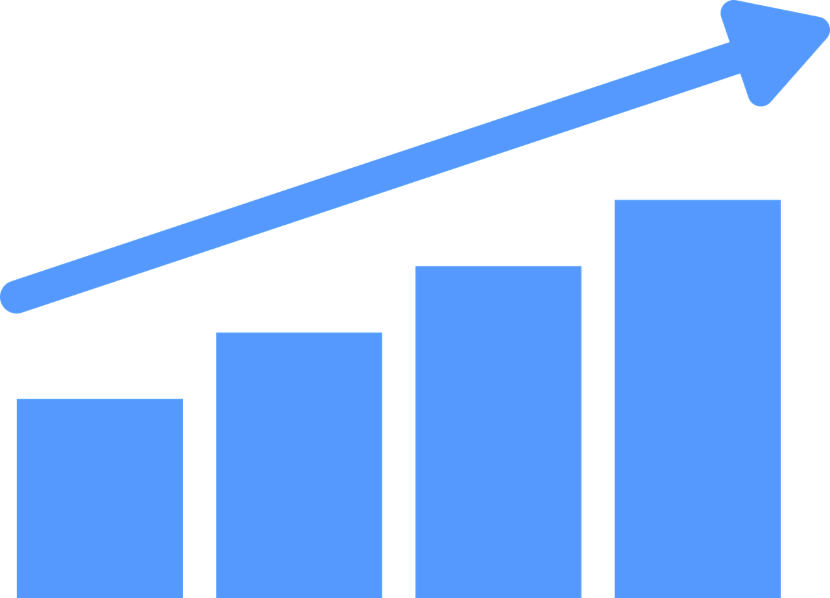



Inhaltsverzeichnis
1) Einkommensverteilung
2) Einkommensungleichheit
3) Entwicklung Einkommensungleichheit DE vor und nach staatl. Eingriff
4) Entwicklung Einkommensungleichheit PL vor und nach staatl. Eingriff
5) Entwicklung Einkommensungleichheit SK vor und nach staatl. Eingriff
6) Vergleich der Entwicklung DE, PL, SK vor und nach staatl. Eingriff
7) Empfundene Einkommensungleichheit
8) Kritik am Gini-Koeffizienten
9) Fazit

Slide 3
Einkommensverteilung
Definition: Einkommensverteilung beschreibt die „Verteilung des Einkommens auf die volkswirtschaftlichen Produktionsfaktoren Arbeit, Kapital, Boden (funktionale Einkommensverteilung) bzw. auf Personen oder Haushalte (personelle Einkommensverteilung)
Inhaltsverzeichnis

Slide 4
Arten der Einkommensverteilung
Funktionale Einkommensverteilung
Primäre Einkommensverteilung
Lohnquote
Einkommensverteilung
Personelle Einkommensverteilung
Sekundäre Einkommensverteilung
Lorenzkurve
Gini-Koeffizient
Inhaltsverzeichnis

Slide 5
Funktionale Einkommensverteilung
Definition: Einkommen nach Leistungsarten, für die sie eine Gegenleistung darstellen
Unterscheidung zwischen Arbeitnehmerentgelte (z. B. Bruttolöhne und Bruttogehälter + Sozialbeiträge der Arbeitgeber) und Einkommen aus Unternehmertätigkeit (Einkommen der Selbstständigen) und Vermögen (Kapitaleinkommen)
Inhaltsverzeichnis
Arten der Einkommensverteilung

Slide 6
Lohnquote
Definition: prozentualer Anteil des Arbeitnehmerentgelts am Volkseinkommen
Veranschaulichung der Aufteilung des Volkseinkommen auf Arbeitnehmer und Bezieher von Unternehmens- und Vermögenseinkommen
Bereinigung der Lohnquote zur besseren Vergleichbarkeit
Berechnung: Arbeitnehmerentgelt ÷ Volkseinkommen
Inhaltsverzeichnis
Arten der Einkommensverteilung

Slide 7
Personelle Einkommensverteilung
Definition: Die personelle Einkommensverteilung ist die Zusammenfassung der Einkommen nach Gruppen der Einkommensempfänger (z. B. Angestellte, Arbeiter oder Selbstständige)
Inhaltsverzeichnis
Arten der Einkommensverteilung

Slide 8
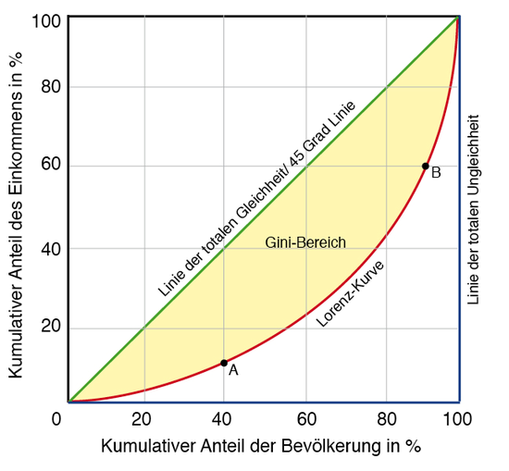
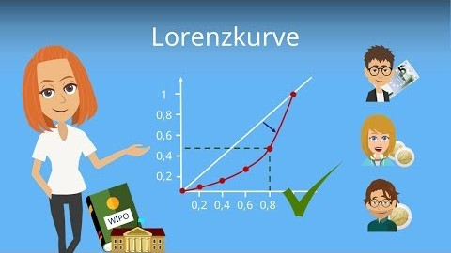
Lorenzkurve
graphische Darstellung zur Veranschaulichung der Einkommensverteilung in einer Volkswirtschaft
Veranschaulichung, wie viel Prozent der Einkommensempfänger in einer Volkswirtschaft wie viel Prozent des Volkseinkommens verdienen
Diagonale: zeigt die theoretische Gleichverteilung der Einkommen. Je größer die Entfernung der Lorenzkurve der tatsächlichen Einkommensverteilung von der Diagonalen ist, desto ungleicher ist die Einkommensverteilung und desto größer sind die Einkommensunterschiede in einer Volkswirtschaft
Erklärvideo
Inhaltsverzeichnis
Arten der Einkommensverteilung
Notes:
https://www.youtube.com/watch?v=1-HwqYp5C8A

Slide 9

Gini-Koeffizient
Definition: Maßzahl der Ungleichheitsverteilung.
Ableitung des GK von der Lorenzkurve: Betrachtung der Fläche zwischen Lorenzkurve und Winkelhalbierenden (Konzentrationsfläche)
Je größer die Fläche ist, desto größer ist der Gini-Koeffizient und damit die Ungleichverteilung der Einkommen
Erklärvideo
Inhaltsverzeichnis
Arten der Einkommensverteilung
Notes:
https://www.youtube.com/watch?v=_0OlYhQk7Bc

Slide 10

Primäre Einkommensverteilung
Definition: Verteilung des Volkseinkommens, die sich durch den Einsatz von Produktionsfaktoren ergibt (Lohn, Pacht, Zins)
Staat greift nicht ein !
Erklärvideo
Inhaltsverzeichnis
Arten der Einkommensverteilung
Notes:
https://www.youtube.com/watch?v=snq1zFN_lhs

Slide 11
Sekundäre Einkommensverteilung
Definition: Korrektur der Primäre Einkommensverteilung durch staatliche Maßnahmen
Staatliche Maßnahmen:
Sozialversicherungsabgaben
staatliche Transferleistungen
(Arbeitslosengeld II, Kindergeld,
Wohngeld oder Sozialhilfe)
Erklärvideo
Inhaltsverzeichnis
Arten der Einkommensverteilung
Notes:
https://www.youtube.com/watch?v=snq1zFN_lhs

Slide 12
Einkommensungleichheit
Einkommensungleichheit ist die ungleiche Verteilung der Einkommen innerhalb einer Volkswirtschaft.
wirtschaftliche Ungleichheit (Einkommen und Vermögen) und Chancengleichheit
Einkommensungleichheit: Messung der Ergebnisse
Chancengleichheit: Zusammensetzung von Glück, gewisse Anlagen oder Chancen, der einer Person von Geburt an mitgegeben werden und Entscheidungen, die getroffen werden (schwerer zu messen)
Chancengleichheit resultiert zu mehr Einkommensungleichheit
Zu ungleichmäßig Einkommensverteilung führt zu einer geringeren Chancengleichheit
Inhaltsverzeichnis

Slide 13
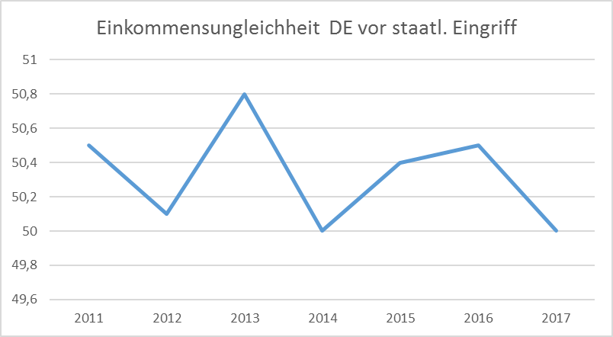
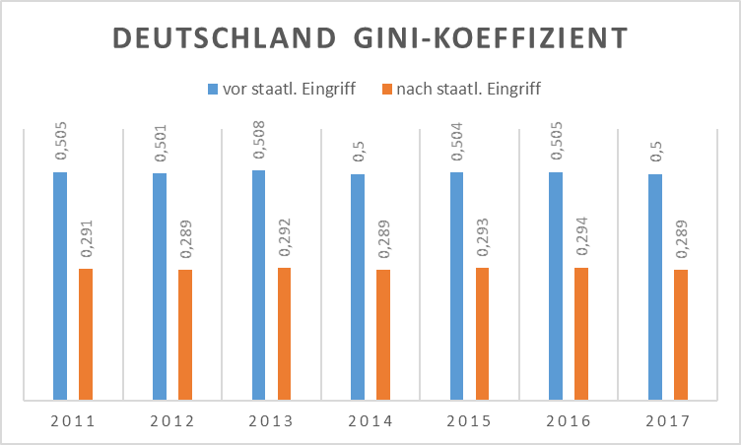
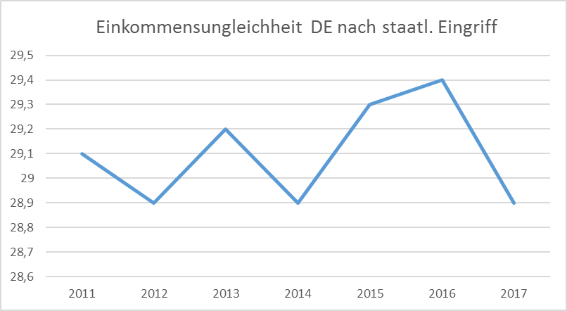

Einkommensungleichheit vor und nach staatl. Eingriff in DE
Inhaltsverzeichnis
Erklärung der Graphiken

Slide 14
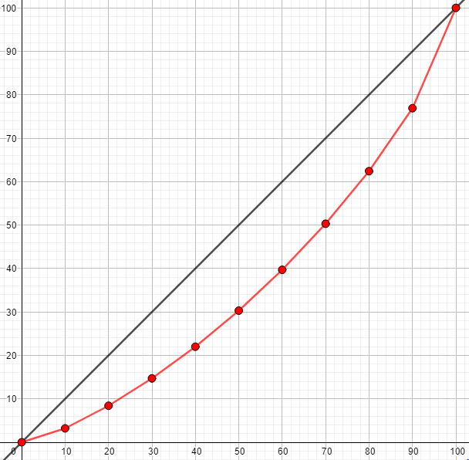
Lorenzkurve 2017 DE
Erklärung Lorenzkurve
Inhaltsverzeichnis

Slide 15
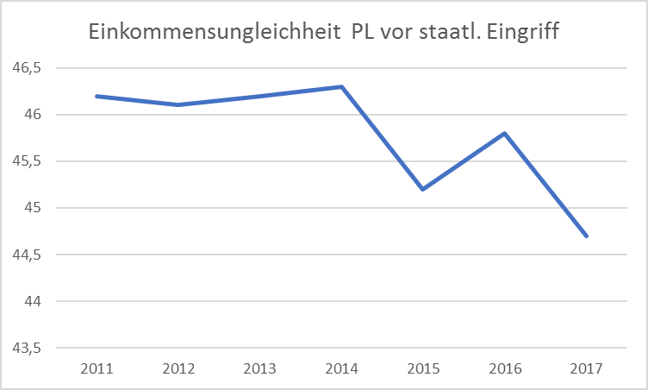
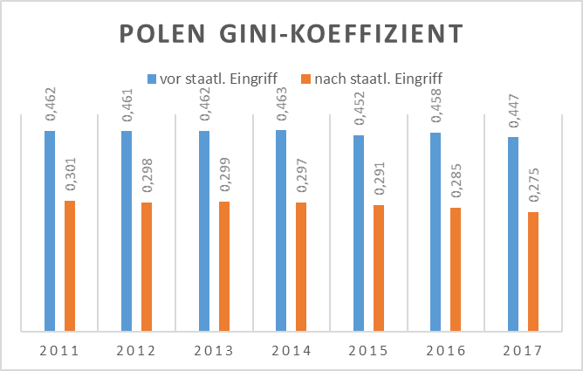
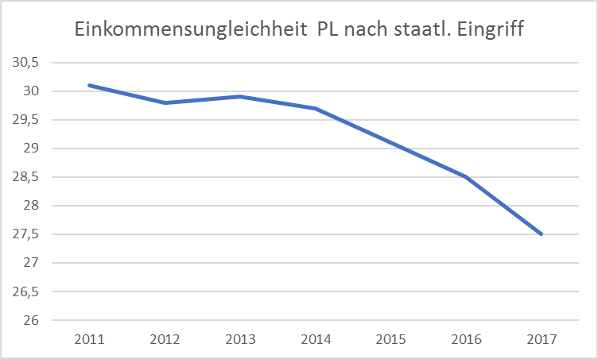
Einkommensungleichheit vor und nach staatl. Eingriff in PL
Inhaltsverzeichnis
Erklärung der Graphiken

Slide 16
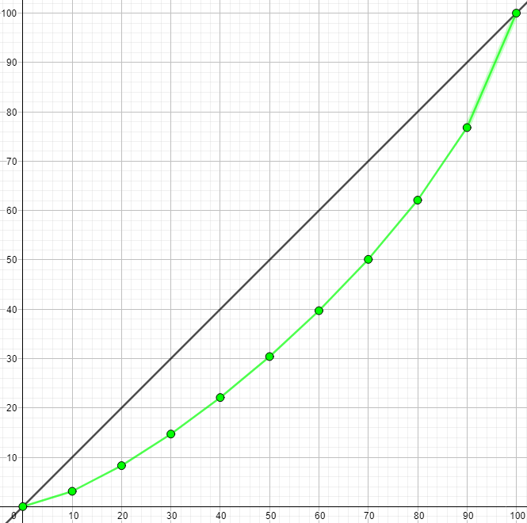
Lorenzkurve 2017 PL
Erklärung Lorenzkurve
Inhaltsverzeichnis

Slide 17
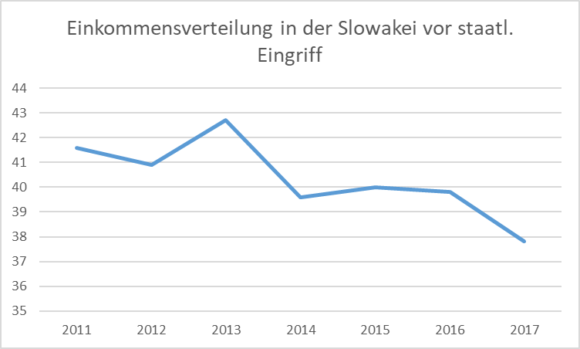
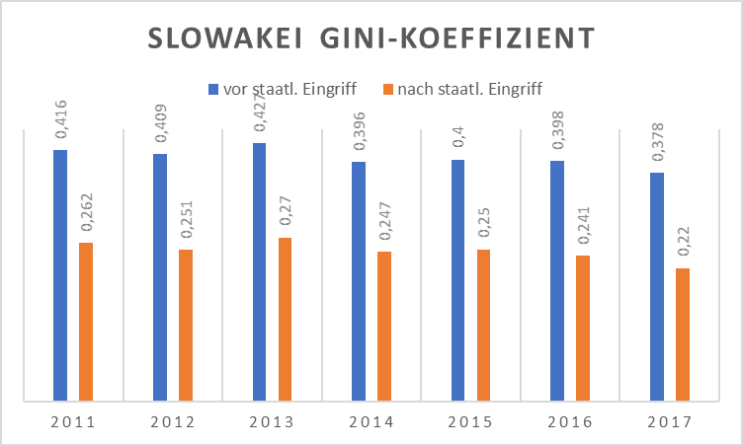
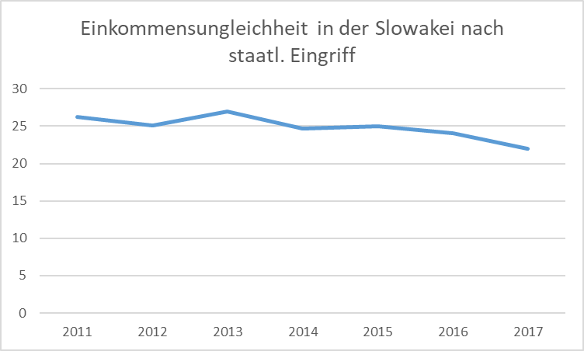
Einkommensungleichheit vor und nach staatl. Eingriff in SK
Inhaltsverzeichnis
Erklärung der Graphiken

Slide 18
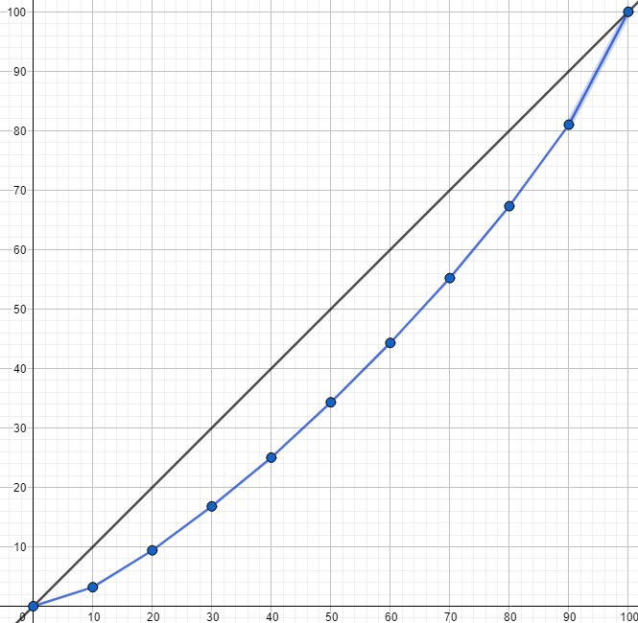
Lorenzkurve 2017 SK
Erklärung Lorenzkurve
Inhaltsverzeichnis

Slide 19
Vergleich der Einkommensungleichheit
Deutschland 2011 bis 2017
Polen 2011 bis 2017
Slowakei 2011 bis 2017
Erklärung der Graphiken
Inhaltsverzeichnis

Slide 20
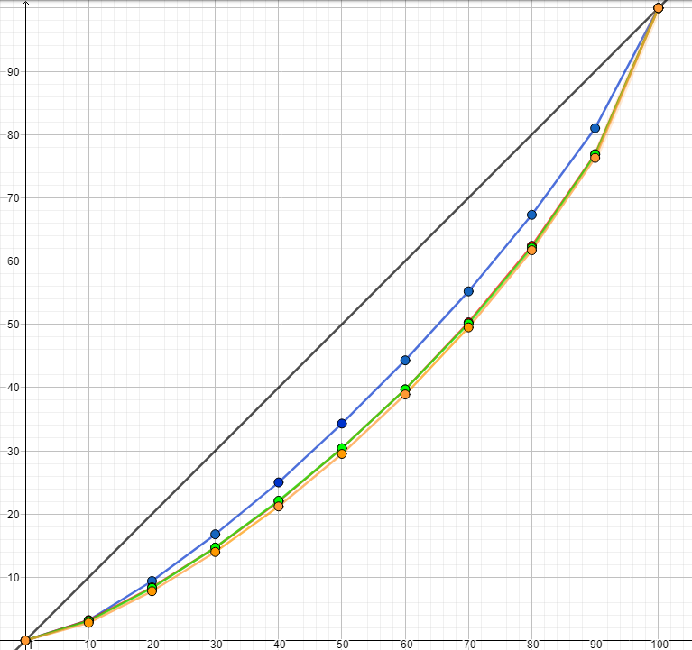
Lorenzkurven 2017
Erklärung Lorenzkurven
Rot: Deutschland
Grün: Polen
Blau: Slowakei
Orange: EU
Inhaltsverzeichnis

Slide 21
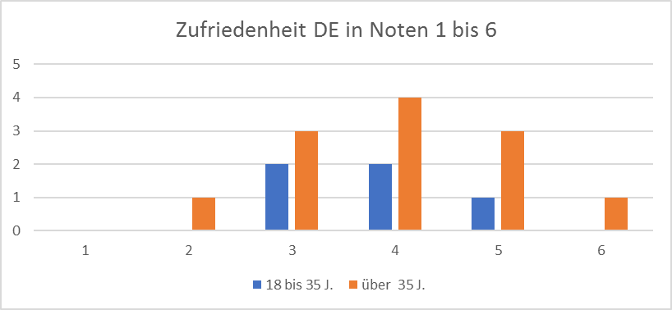
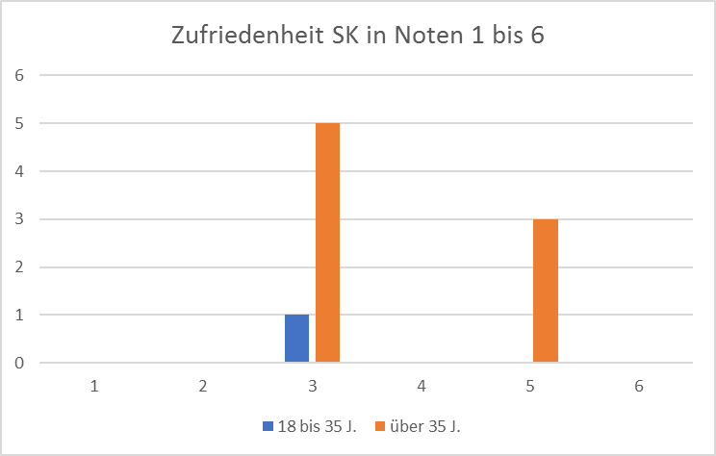
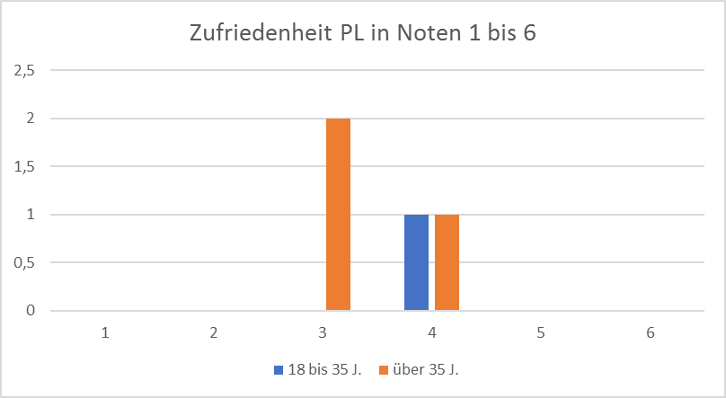
Empfundene Einkommensungleichheit
Erklärung Deutschland
Erklärung Slowakei
Inhaltsverzeichnis
Erklärung Polen

Slide 22
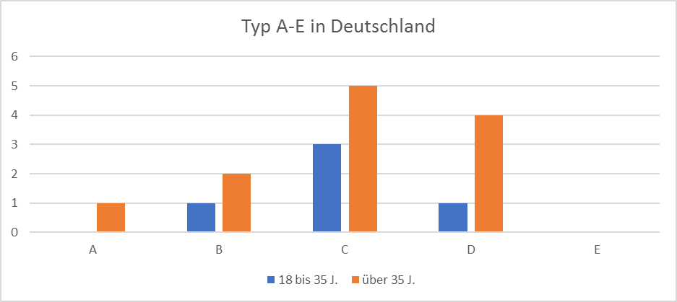
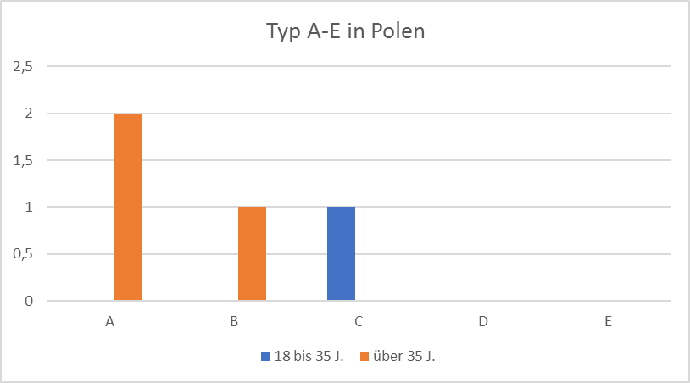
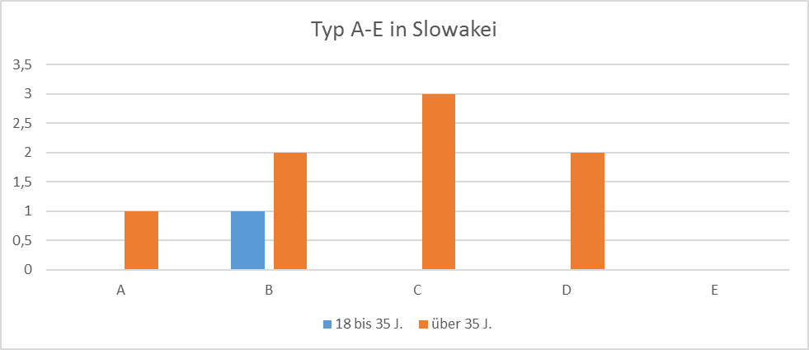
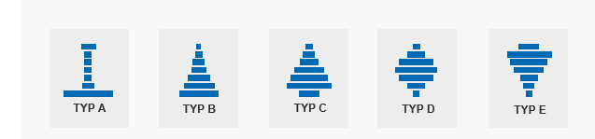
Empfundene Einkommensungleichheit
Erklärung Deutschland
Erklärung Polen
Erklärung Slowakei
Typ A: deutlich größter Anteil der Bevölkerung in der unteren Schicht →größte Ungleichheit
Typ B: kleinster Bevölkerungsanteil in der obersten Schicht und größter Anteil in der untersten Schicht
Typ C: große Mittelschicht, wird bei der untersten Schicht geringer
Typ D: größere Mittelschicht, Gesellschaftsform mit der geringsten Ungleichheit
Typ E: größere Bevölkerungsanteile in den oberen Schichten
Inhaltsverzeichnis

Slide 23
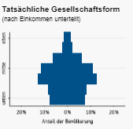
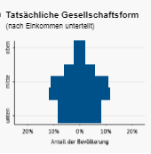
Empfundene Einkommensungleichheit
Tatsächliche Gesellschaftsform
in Deutschland
Tatsächliche Gesellschaftsform
in Polen
Tatsächliche Gesellschaftsform
in Slowakei
Studie von Niehues (Institut der deutschen Wirtschaft) enthält die Werte der Slowakei nicht
Inhaltsverzeichnis

Slide 24
Kritik am Gini-Koeffizienten
… gibt reale Verteilung des Einkommens nicht an
Bei Veränderung des Gini-Koeffizienten über mehrere Jahre hinweg, lässt sich daraus nicht mehr bestimmen, welcher Einkommensbereich dafür verantwortlich ist
… es zeigt sich nicht, ob Maßnahmen für Menschen, die ein niedriges Einkommen haben, erfolgreich sind oder nicht
… zeigt nur den Durchschnittswert der Ungleichheit und nicht den jeweiligen Anteil der jeweiligen Schichten
Reichtum der Wohlhabenden steigert sich immer mehr - Ärmeren werden immer ärmer
… es ist egal, an welcher Stelle sich die Einkommensverteilung tatsächlich verändert
… ist bei der obersten und untersten Schicht eher unsensibel und in der Mitte sensibel
Höhe des absoluten Einkommens einer Bevölkerung lässt sich nicht ablesen
ABER
Ungleichheit auf einen Blick
Inhaltsverzeichnis

Slide 25
Fazit
DE größte Einkommensungleichheit
PL mittlere Einkommensungleichheit
SK geringste Einkommensungleichheit
Laut Fragebögen: slowakische Bürger am zufriedensten, stimmt mit Realität überein
Betrachtung von Gründe der Einkommensungleichheit und Maßnahmen gegen Einkommensungleichheit ebenfalls wichtig
Inhaltsverzeichnis

Slide 26

Teste dein Wissen
Quiz zur Einkommensverteilung

Slide 27
Abbildungsverzeichnis
Abbildung Deutschland Flagge: https://pixabay.com/de/vectors/deutschland-flagge-nationalit%C3%A4t-31017/
Abbildung Polen Flagge: https://pixabay.com/de/vectors/polen-flagge-nationalflagge-nation-162393/
Abbildung Slowakei Flagge: https://pixabay.com/de/vectors/slowakei-flagge-nationalflagge-162421/
Abbildung Einkommensverteilung: https://pixabay.com/de/vectors/geld-beutel-bargeld-w%C3%A4hrung-576443/
Abbildung Einkommensungleichheit: https://pixabay.com/de/vectors/waage-gleichgewicht-symbol-36417/
Abbildung Entwicklung: https://pixabay.com/de/vectors/graph-statistiken-daten-histogramm-3331238/
Abbildung Empfundene Einkommensungleichheit: https://pixabay.com/de/vectors/verein-gemeinschaft-gruppe-treffen-152746/
Abbildung Kritik am Gini-Koeffizienten: https://pixabay.com/de/vectors/blitz-bolzen-gelb-zorn-305229/
Abbildung Fazit: https://pixabay.com/de/photos/fazit-grund-letzte-ende-logische-5859031/
Abbildung Quiz: https://pixabay.com/de/illustrations/quiz-frage-spiel-test-antwort-2004350/

